Slide 1
Tecnologie Web: Progressive Web Apps
Prof. Raffaele Montella, PhD
raffaele.montella@uniparthenope.it

Slide 2
Sommario
Introduzione
Tecnologie Web e Terminali Mobili
Progressive Web App
Service Worker
Manifest
Hello World
Conclusioni

Slide 3
Introduzione
Web e mobile computing sono due tecnologie intimamente connessi.
Attualmente l’85% degli utenti mobile utilizza applicazioni di tipo smart client, il 15% applicazioni microbrowser.
Un utente di smartphone spende l’80% del proprio tempo interagendo con solo 3 delle applicazioni installate.
La maggior parte delle applicazioni smart client non sono altro che dei browser altamente specializzati.

Slide 4
Introduzione
Solo il 20% delle applicazioni presenti negli store è scritto con SDK nativi Android / iOS.
L’80% delle applicazioni pubblicate sono sviluppate con metodologia ibrida.
L’applicazione è scritta usando tecniche proprie delle tecnologie web. Poi è “embedded” in un runtime in codice nativo.
Questa applicazioni si comportano come applicazioni native.

Slide 5
Introduzione
Vantaggi delle applicazioni mobile native:
Possono sfruttare appieno le caratteristiche del device.
Possono funzionare anche in assenza di rete.
Sono pubblicabili (e vendibili sugli store)
Svantaggi:
Lunghi tempi di pubblicazione ed aggiornamento.
È necessario sottostare alle policy degli store.
La gestione della codebase per applicazioni per differenti dispositivi può essere costosa.

Slide 6
Progressive Web App
È progettata in modo da funzionare su qualsiasi browser la supporti incrementando progressivamente le funzionalità a seconda del dispositivo usato.
È sviluppata in modo che si adatta a qualsiasi fattore di forma dei display utilizzati: desktop/laptop, tablet, smartphone, smart-tv e altro in futuro.
È indipendente dalla connessione poiché deve essere sviluppata in modo da essere disponibile anche in assenza di rete o quando la rete è di cattiva qualità.

Slide 7
Progressive Web App
L’interfaccia utente e la relativa user experience è tale da farla essere simile ad una app in tutto e per tutto applicando il principio della UX-Convergence.
UX-Convergence: Interfaccia utente comune a differenti sistemi di fruizione in modo da aumentare il “riciclo di conoscenza” da parte degli utenti. È una delle leve per la limitazione del digital divide.
Grazie a un componente che lavora in background ha un comportamento resposivo in termini di disponibilità dei dati (service worker).

Slide 8
Progressive Web App
Sono sicure poichè devono essere servite tramite HTTPS 2.
Hanno un manifest file che raccoglie le informazioni principali e la configurazione in modo da essere trovate e catalogate dai motori di ricerca.
Uso intensivo delle notifiche di tipo push per garantire il coinvolgimento degli utenti che non devono visitare l’applicazione per essere aggiornati.
Gli utenti possono installare un’applicazione di questo tipo sul proprio desktop al parti di una app nativa.

Slide 9
Interfaccia Utente e User Experience
Le PWA devono poter essere scaricate immediatamente, anche nel caso in cui il server sul quale è pubblicata è down o la connessione di rete è di cattiva qualità.
Deve rispondere in modo rapido, se presenti le animazioni devono essere armoniosi e veloci, soprattutto devono funzionare a tutto schermo senza dover richiedere lo scroll della pagina.
Devono non essere dissimili da una app nativa e con queste condividere la U-X.

Slide 10
L’app store non è necessario.
Le PWA sono installabili sullo home screen degli utenti.
Non è necessario scaricarle da uno store.
Vantaggi:
Rapido deployment, non bisogna sottostare alle policy.
Sempre aggiornate, non è necessario cambiare software sul dispositivo.
Svantaggi:
Non è possibile “vendere” le applicazioni.
Le applicazioni non sono attualmente raccolte in “store” o cataloghi.

Slide 11
Sempre disponibile: il service worker
È un proxy client side che consente di intercettare tutte le HTTP request effettuate dall’applicazione.
Consente di avere un controllo completo sulla cache.
Le risorse sono identificate secondo uno schema chiave/valore.
La cache è gestita automaticamente dal browser, ma è possibile personalizzare la risposta alle richieste.
Il pre-caching delle risorse consente di mitigare l’assenza di rete.

Slide 12
Sempre disponibile: il service worker
L’uso personalizzato della cache può consentire elaborazioni avanzate.
Esempio:
Un’applicazione meteo deve mostrare le previsioni in relazione alla posizione geografica dell’utente.
L’applicazione fa una HTTP Request per controllare se ci sono previsioni aggiornate.
Se sono disponibile le scarica.
Se è disponibile la rete, l’applicazione scarica i dati per 72 ore di previsione.
Alla successiva richiesta, anche se la rete non è presente le previsioni saranno disponibili.

Slide 13
Sempre disponibile: il service worker
Web Browser
(full screen)
The Internet
Smart TV
Service Worker
Web Server
Tablet
Smart Phone
Application Provider
Data Provider
Desktop
Cache
Quando l’applicazione è lanciata tramite icona, il service worker consente alla progressive web app di caricare istantaneamente indipendentemente dallo stato della rete.

Slide 14
Sempre disponibile: il service worker
In questo modo si evita che l’utente abbandoni l’applicazione se il caricamento è troppo lento.
Il 53% degli utenti abbandona un’applicazione o un portale web se non è responsivo entro 3 secondi.

Slide 15
Sempre disponibile: il service worker
Il service worker è eseguito in background dal browser indipendentemente dall’applicazione.
È un file javascript che NON ha accesso diretto al Document Object Model.
Può comunicare con le pagine che controlla rispondendo a messaggi inviati attraverso postMessage.

Slide 16
Sempre disponibile: il service worker
Le pagine, se necessario possono intervenire sul DOM.
Il service worker è un network proxy programmabile che consente di controllare come le pagine vengono caricate.
Lifecycle.
Register
Install
Error
Activated
Idle
Terminated
Active

Slide 17
L’application manifest
Le PWA offrono una U-X di tipo full screen.
Possono usare la push notification.
Il manifest è un file json che raccoglie le impostazioni dell’applicazione.
Il manifest consente di specificare come l’applicazione deve essere lanciata.
Consente di specificare l’icona, l’orientazione dello schermo, nascondere o visualizzare la finestra del browser

Slide 18
Lighthouse
È un tool automatico open source per migliorare la qualità delle pagine web.
È possibile controllare qualsiasi pagina, anche pubblica, anche se richiede autenticazione.
Ha la possibilità di fare testare su:
Performance
Accessibilità
Progressive Web App
Altro...

Slide 19
PWA Hello World
Assicurarsi di avere Google Chrome installato.
Utilizzare un qualsiasi IDE provvisto di un web server locale per la prova delle applicazioni web.
Si suggerisce di usare WebStorm (https://www.jetbrains.com/webstorm/)
Creare un nuovo progetto vuoto chiamandolo pwa01

Slide 20
PWA Hello World
Creare le seguenti directory:
css
js
Images
Creare il file index.html
Creare il file css/style.css

Slide 21
PWA Hello World: index.html
<!doctype html>
<html lang="en">
<head>
<meta charset="utf-8">
<title>Hello World</title>
<link rel="stylesheet" href="css/style.css">
<meta name="viewport" content="width=device-width, initial-scale=1.0">
</head>
<body class="fullscreen">
<div class="container">
<h1 class="title">Hello World!</h1>
</div>
</body>
</html>

Slide 22
PWA Hello World: css/style.css (1/2)
body {
font-family: sans-serif;
}
/* Make content area fill the entire browser window */
html,
.fullscreen {
display: flex;
height: 100%;
margin: 0;
padding: 0;
width: 100%;
}

Slide 23
PWA Hello World: css/style.css (2/2)
/* Center the content in the browser window */
.container {
margin: auto;
text-align: center;
}
.title {
font-size: 3rem;
}

Slide 24
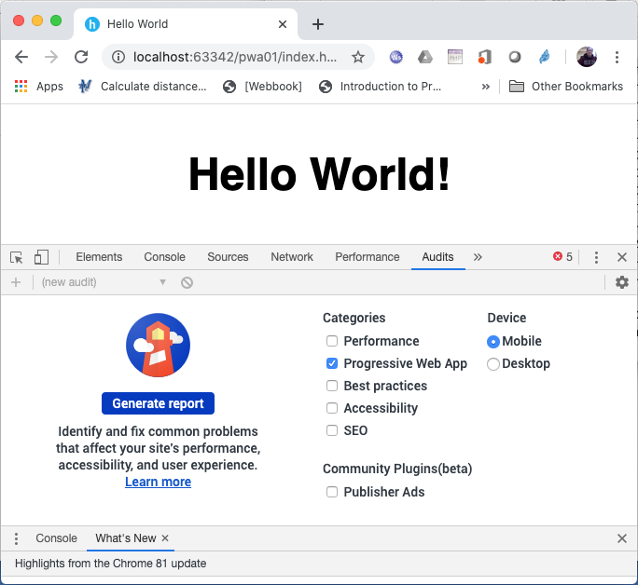
PWA Hello World
Dalla finestra dell’editor del file index.html, lanciare il browser Chrome.
Attivare Lighthouse premendo il tasto F12.
Selezionare l’opzione Audits.
Selezionare solo “Progressive Web App” e fare click su Generate Report.

Slide 25
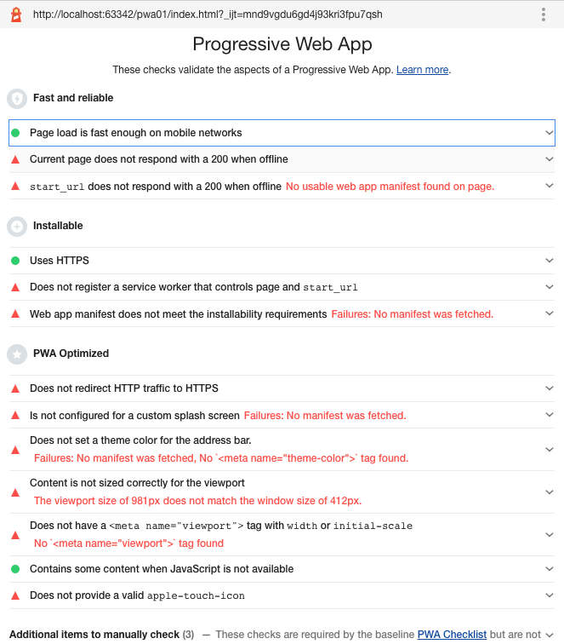
PWA Hello World
L’applicazione non risulta ottimizzata come PWA.
Creiamo il file che implementa il service worker e il programma chiamante dell’applicazione.
File:
sw.js
js/main.js

Slide 26
PWA Hello World: sw.js (1/2)
let cacheName = 'pwa01';
let filesToCache = [
'index.html',
'css/style.css',
'js/main.js'
];
/* Start the service worker and cache all of the app's content */
self.addEventListener('install', function(e) {
e.waitUntil(
caches.open(cacheName).then(function(cache) {
return cache.addAll(filesToCache);
})
);
});

Slide 27
PWA Hello World: sw.js (2/2)
/* Serve cached content when offline */
self.addEventListener('fetch', function(e) {
e.respondWith(
caches.match(e.request).then(function(response) {
return response || fetch(e.request);
})
);
});

Slide 28
PWA Hello World: js/main.js (1/2)
window.onload = () => {
'use strict';
if ('serviceWorker' in navigator) {
navigator.serviceWorker
.register('./sw.js').then(function (registration) {
// Service worker registered correctly.
console.log('ServiceWorker registration successful with scope: ', registration.scope);
},

Slide 29
PWA Hello World: js/main.js (2/2)
function (err) {
// Troubles in registering the service worker. :(
console.log('ServiceWorker registration failed: ', err);
});
}
}

Slide 30
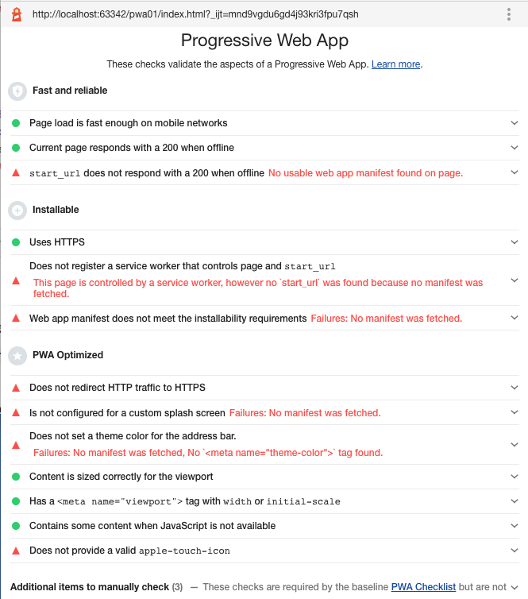
PWA Hello World
Aggiungere la seguente linea nel file index.html subito prima della chiusura del tag </body>:
<script src="js/main.js"></script>
Eseguire nuovamente il test tramite Lighthouse.
Ora il service worker consente di caricare la pagina quando si è offline.

Slide 31
PWA Hello World: manifest.json
È necessario creare il file manifest.json nella root del progetto:
{
"name": "Hello World",
"short_name": "Hello",
"lang": "en-US",
"start_url": "index.html",
"display": "standalone",
"background_color": "white",
"theme_color": "white"
}
E aggiungere le seguenti righe nello header del file index.html:
<link rel="manifest" href="manifest.json"> <meta name="theme-color" content="white"/>

Slide 32
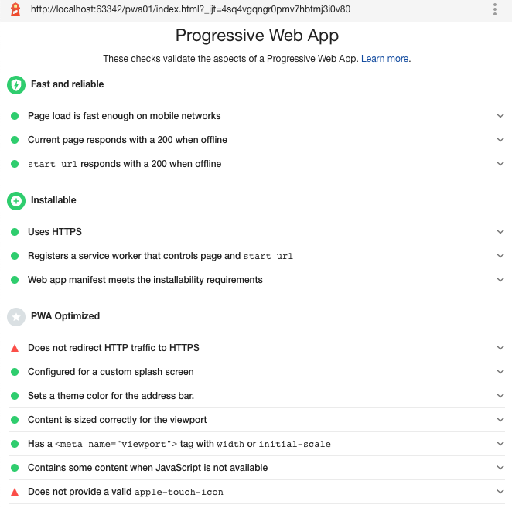
PWA Hello World
Eseguire nuovamente il test tramite Lighthouse.
Gran parte dei requisiti perchè un’applicazione web sia considerata una PWA sono soddisfatti.
Non rimane che aggiungere le icone.
Poiché device differenti hanno risoluzioni differenti è necessario creare un set di icone appropriato.

Slide 33
Conclusioni
Le Progressive Web App sono una valida alternativa alle smart client app.
Oggi costituiscono lo standard a meno di casi particolari.
Non hanno bisogno di essere pubblicate su di uno store.
Non è possibile venderle.
È possibile mantenere una unica codebase per differenti client.

